Slide 1
Thứ hai ngày 11 tháng 3 năm 2024

Slide 2
Mô tả được một số nét chính về văn hoá các dân tộc ở vùng Tây Nguyên.
Nêu được truyền thống đấu tranh yêu nước và cách mạng của đồng bào Tây Nguyên (sử dụng một số tư liệu tranh ảnh, câu chuyện lịch sử về anh hùng Núp, N'Trang Lơng,...).

Slide 5
Hoạt động 1:
Tìm hiểu một số nét văn hóa của đồng bào Tây Nguyên

Slide 6
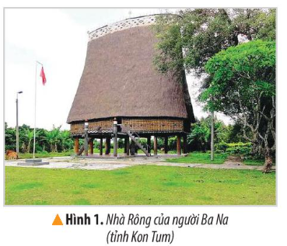
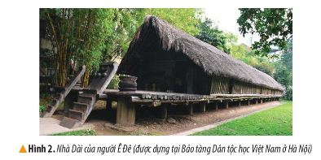
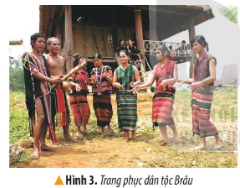
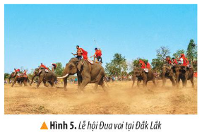
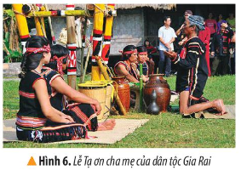
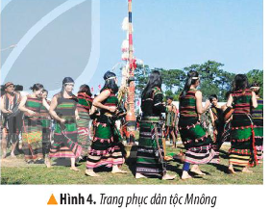
Đọc thông tin và quan sát các hình từ 1 đến 6, em hãy mô tả những nét chính về văn hóa của đồng bào Tây Nguyên.

Slide 7
Nhóm 1, 2: Tìm hiểu về nhà ở và nhà sinh hoạt cộng đồng
Nhóm 3, 4: Tìm hiểu về trang phục.
Nhóm 5.6: Tìm hiểu về lễ hội.

Slide 8
Nhà ở và nhà sinh hoạt cộng đồng:
Đồng bào Tây Nguyên thường ở trong những ngôi nhà sàn làm bằng các vật liệu truyền thống như: gỗ, tre, nứa, lá...
Mỗi buôn làng có một ngôi nhà chung được xây dựng ở trung tâm buôn làng, ví dụ như: nhà Rông của người Ba Na, Gia Rai, nhà Dài của người Ê Đê,....

Slide 9
Trang phục:
Trang phục truyền thống của đồng bào Tây Nguyên được may bằng vải thổ cẩm, trang trí các loại hoa văn màu sắc sặc sỡ.
Đàn ông thường đóng khố, ở trần, trời lạnh thì khoác thêm tấm choàng. Phụ nữ mặc áo chui đầu, váy tấm,....

Slide 10
Lễ hội
Lễ hội là một phần không thể thiếu trong đời sống tinh thần của các dân tộc ở Tây Nguyên.
Ở Tây Nguyên có nhiều lễ hội đặc sắc, tiêu biểu như: lễ hội Cồng chiêng, lễ hội Đua voi, lễ Tạ ơn cha mẹ,…

Slide 11
Em hãy chỉ ra một số điểm giống và khác nhau về nhà ở và nhà sinh hoạt cộng đồng, trang phục của dân tộc vùng Tây Nguyên so với dân tộc em.

Slide 12
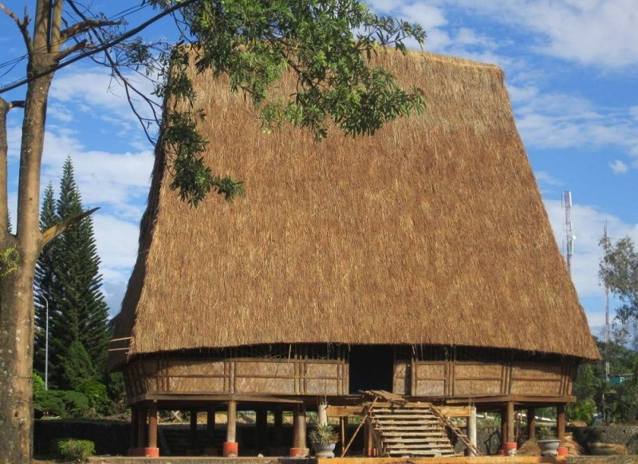
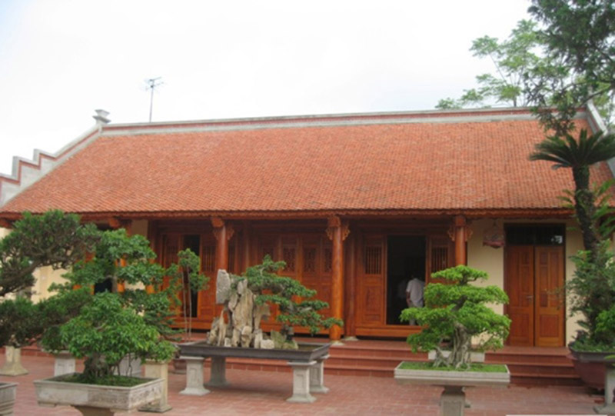
So sánh nhà ở
Nhà ở vùng Tây Nguyên thường được xây dựng chủ yếu bằng các vật liệu như: cỏ tranh, tre, gỗ, lồ ô,... và được xây cất trên một khoảng đất rộng, nằm ngay tại khu vực Trung tâm của buôn, làng.
Nhà ở dân tộc em thường được xây bằng gạch, ngói, bê tông, xi măng.

Slide 14
Lập bảng hoặc vẽ sơ đồ tư duy về một số nét văn hóa tiêu biểu của đồng bào Tây Nguyên.
Một số nét văn hóa tiêu biểu của đồng bào Tây Nguyên
Nhà ở | - Người dân thường ở trong ngôi nhà sàn làm bằng các vật liệu như: gỗ, tre, nứa, lá...
Nhà sinh hoạt cộng đồng | - Mỗi buôn làng có một ngôi nhà chung được xây dựng ở trung tâm buôn làng. - Đây là không gian sinh hoạt chung của cộng đồng.
Trang phục | - Được may bằng vải thổ cẩm, trang trí các loại hoa văn màu sắc sặc sỡ. - Đàn ông thường đóng khố, ở trần, trời lạnh khoác thêm tấm choàng. - Phụ nữ mặc áo chui đầu, váy tấm,....
Lễ hội | - Có nhiều lễ hội đặc sắc, tiêu biểu như: lễ hội Cồng chiêng, lễ hội Đua voi, lễ Tạ ơn cha mẹ,…

Slide 16
Chỉ ra một số điểm giống và khác về nhà ở, trang phục của các dân tộc vùng Tây Nguyên với dân tộc khác mà em biết.
 |  | Các dân tộc vùng Tây Nguyên |  | Dân tộc Tày
Giống | Nhà ở | - Loại hình nhà ở phổ biến là: nhà sàn. - Nhà thường được xây dựng từ các nguyên liệu truyền thống, như: gỗ, tre, nứa, lá,…
 | Trang phục | - Mang nét đặc trưng, thể hiện tư duy thẩm mĩ riêng của từng tộc người.
Khác | Nhà ở | - Mỗi buôn làng có một ngôi nhà chung (nhà Rông, nhà Dài). | - Ít khi xây dựng các ngôi nhà chung của bản làng. | - Ít khi xây dựng các ngôi nhà chung của bản làng.
 | Trang phục | - May từ vải thổ cẩm, màu sắc sặc sỡ. - Nam giới: thường đóng khố, ở trần, trời lạnh thì khoác thêm tấm choàng. - Nữ giới: mặc áo chui đầu, váy tấm,… | - May từ vải dệt từ sợi bông, màu chủ đạo là màu chàm; không trang trí nhiều hoa văn. - Nữ giới: mặc áo cánh với váy, hoặc áo dài mặc với quần; - Nam giới: mặc áo cánh với quần | - May từ vải dệt từ sợi bông, màu chủ đạo là màu chàm; không trang trí nhiều hoa văn. - Nữ giới: mặc áo cánh với váy, hoặc áo dài mặc với quần; - Nam giới: mặc áo cánh với quần

Slide 17
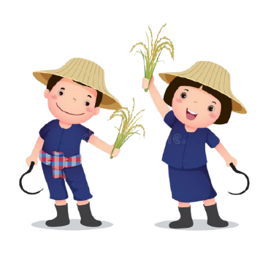
Notes:
Thiết kế: Hương Thảo – Zalo 0972115126

